Slide 1

CHÀO MỪNG CÁC EM ĐẾN VỚI TIẾT HỌC
GV: Chu Thị Trâm
Notes:
BÀI GIẢNG ĐƯỢC THỰC HIỆN BỞI HUY DUẨN. GMAIL: huyduan2410@gmail.com - https://www.facebook.com/huyduan24/

Slide 2



KHỞI ĐỘNG

Slide 3



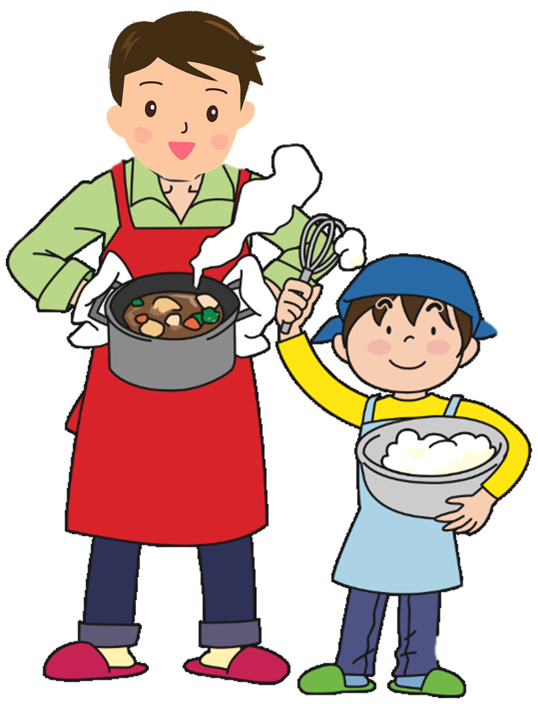










BỮA TỐI BẤT NGỜ

Slide 4
Bố con mình hãy chuẩn bị một bữa ăn thịnh soạn để chúc mừng ngày sinh nhật cho mẹ nhé!
Dạ vâng ạ !

Slide 5









Happy Birthday ❤

Slide 6




556 + 4 =
A. 560
B. 570
C. 600
D. 660

Slide 7
333 – 181 =
A.155
B. 143
C. 151
D. 152

Slide 8
250 + 50 =
A. 200
B. 300
C. 400
D. 500

Slide 9
600 – 150 =
A. 450
B. 550
C. 400
D. 500

Slide 10
324 - 117 =
A. 146
B. 217
C. 207
D. 213

Slide 11

ÔN TẬP VỀ SỐ VÀ PHÉP TÍNH TRONG PHẠM VI 1000

Slide 12

Tiết 2

Slide 13


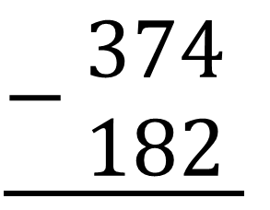
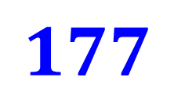
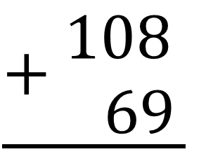
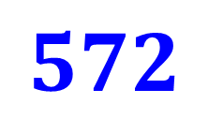
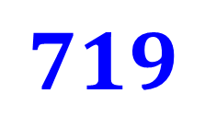
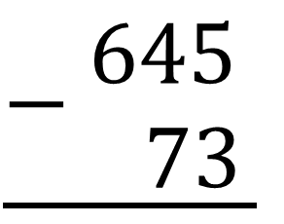
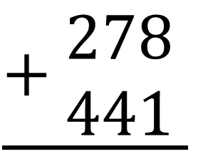
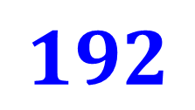
4
Đặt tính rồi tính:
278 + 441
69 + 108
374 – 182
645 – 73
$$\underline{+\begin{aligned} 278 \\ 441\end{aligned}}$$
$$\underline{+\begin{aligned} 108 \\ 69\end{aligned}}$$
$$\underline{−\begin{aligned} 374 \\ 182\end{aligned}}$$
$$\underline{−\begin{aligned} 645 \\ 73\end{aligned}}$$
$$719$$
$$177$$
$$192$$
$$572$$

Slide 14
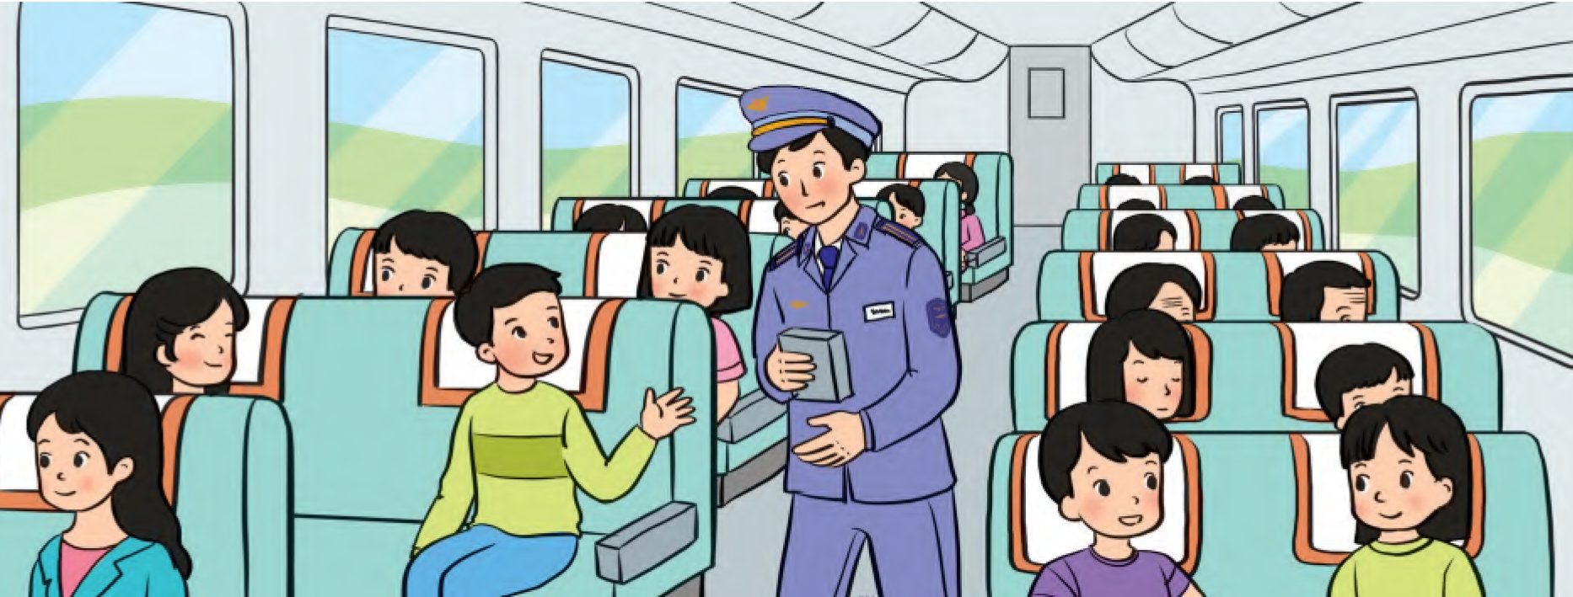

5
Trên một chuyến tàu Bắc – Nam có 576 hành khách mua vé ngồi và 152 hành khách mua vé giường nằm. Hỏi chuyến tàu đó có tất cả bao nhiêu hành khách?
Bài toán cho biết gì? Hỏi gì?
Có 567 hành khách mua vé ngồi.
Có 152 hành khách mua vé giường nằm
Chuyến tàu có hành khách.
?

Slide 15
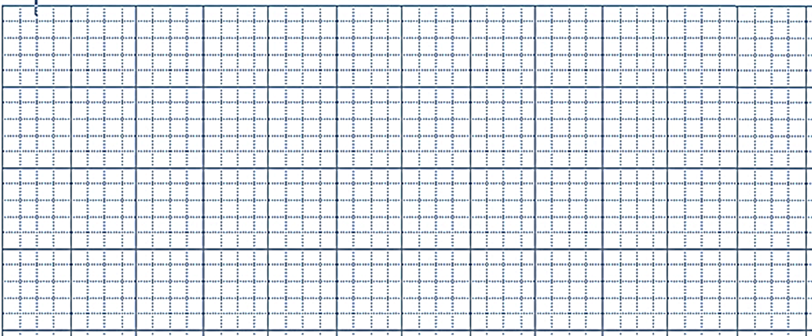
Trên một chuyến tàu Bắc – Nam có 576 hành khách mua vé ngồi và 152 hành khách mua vé giường nằm. Hỏi chuyến tàu đó có tất cả bao nhiêu hành khách?
4
Bài giải
Chuyến tàu có tất cả số hành khách là:
567 + 152
= 719 (hành khách)
Đáp số: 719 hành khách.

Slide 16
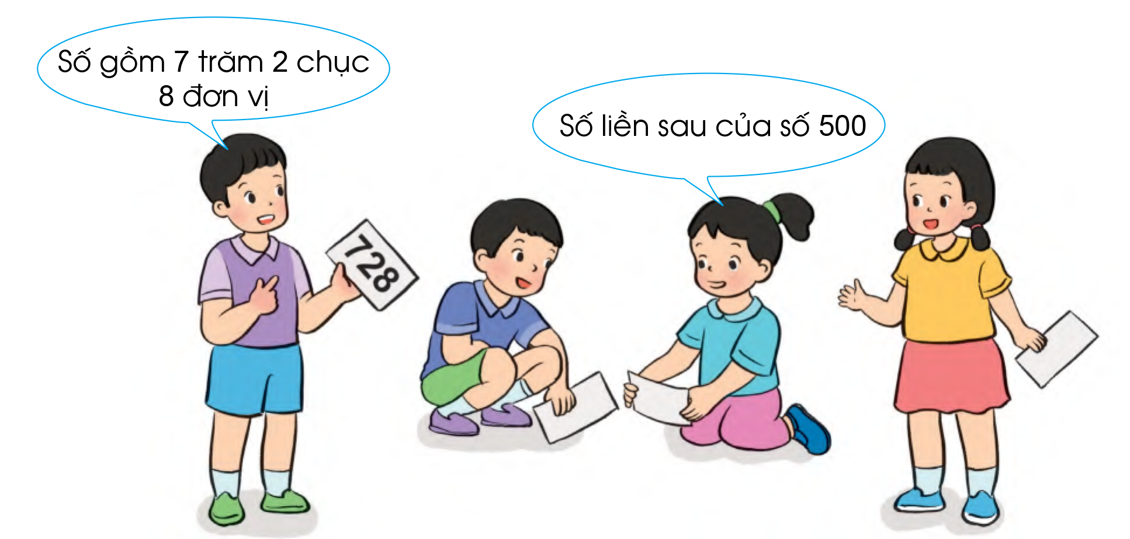
6
Trò chơi “Con số bí ẩn”
- Mỗi bạn viết một số rồi gợi ý cho bạn khác đoán đúng số mình viết.
- Sau ba lượt chơi bạn nào đoán đúng được nhiều số nhất sẽ thắng cuộc.

Slide 17

Củng cố - dặn dò

Slide 18


THANK YOU
Tạm biệt và hẹn gặp lại

